Slide 1
Stochastic Training is Not Necessary for Generalization
Докладчик: Михаил Малафеев

Slide 2
Почему все используют SGD вместо GD?
“зашумленность” градиента
избегание седловых точек
способность избегать неоптимальных локальных оптимумов
дешевле

Slide 3
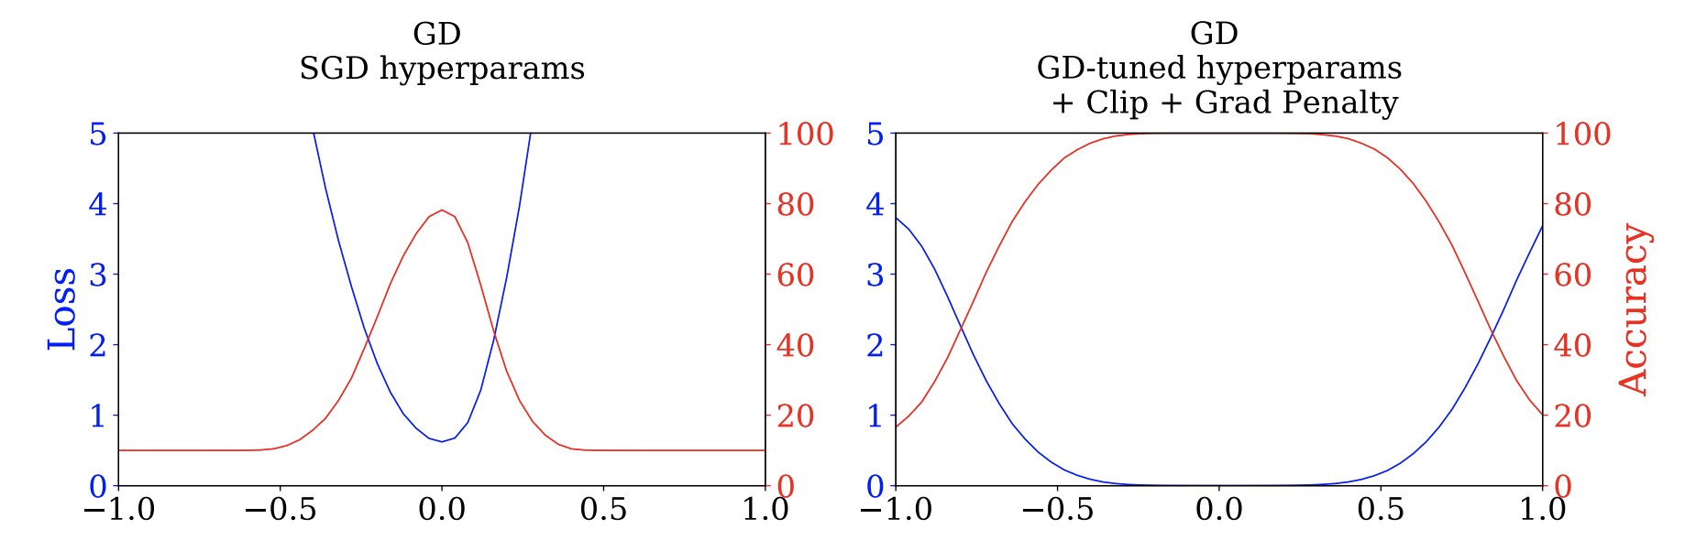
Как обучать GD в отличие от SGD?
больше итераций для обучения
агрессивное ограничение градиента
Поведение в окрестности оптимума

Slide 4
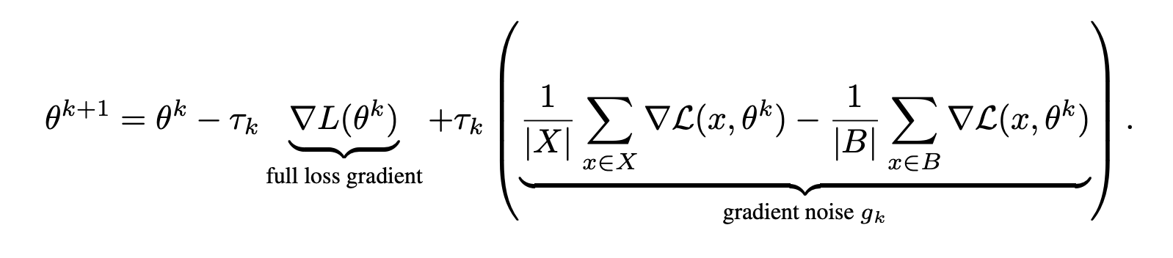
SGD

Slide 5
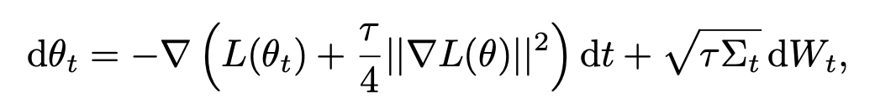
Шум градиента - гауссовская случайная величина
Σt - ковариация в момент времени t, обратно пропорциональна размеру батча. Отвечает за плоскостность в оптимуме
Wt - Броуновское движение, моделирующее шум градиента

Slide 6
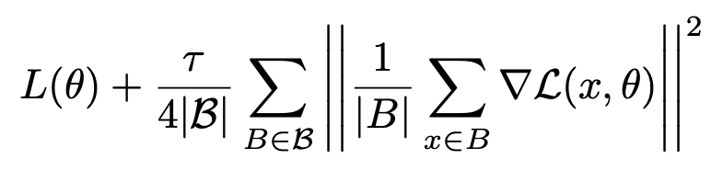
Проблема обучения с большим батчем
Даже при дорогостоящем подборе гиперпараметров и скорости обучения обычный GD сходится за большее количество шагов в сравнении с SGD
Обобщающая способность SGD теряется с увеличением размера батча и достигаемые оптимумы обычно “острее”.
Функция потерь с регуляризацией для SGD

Slide 7
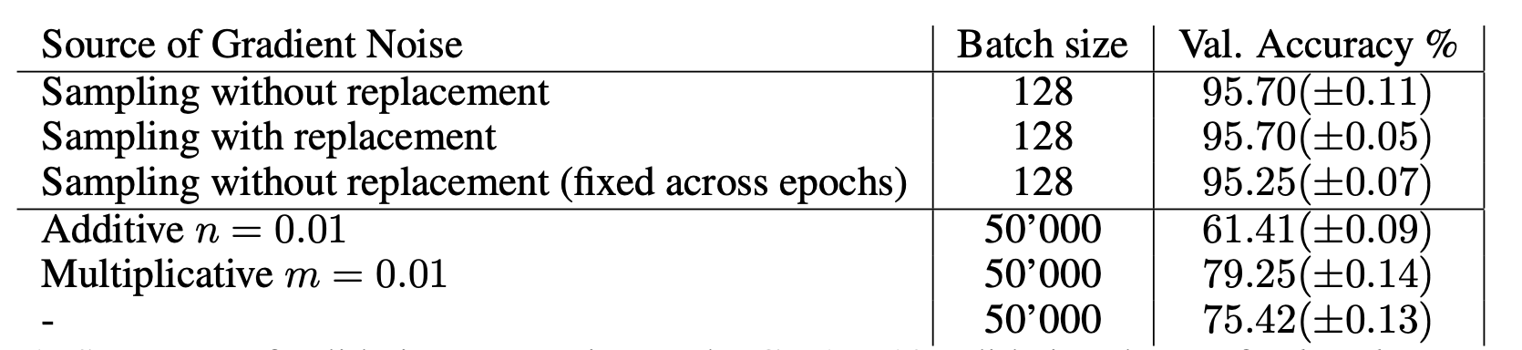
Сравнение SGD и GD. Оптимизировано под SGD

Slide 8
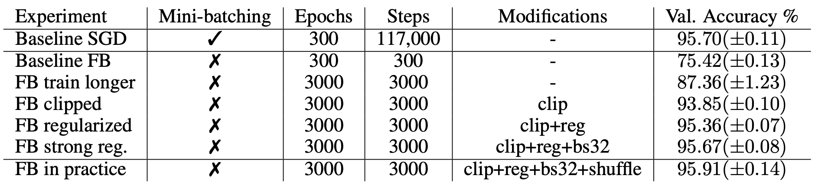
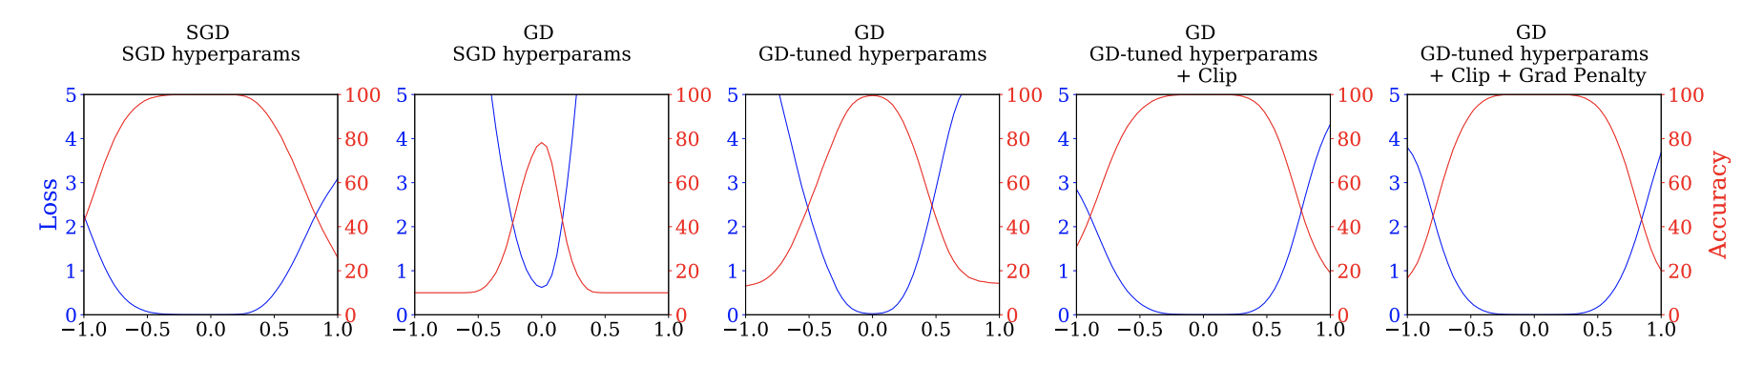
Сравнение SGD и GD. ResNet-18

Slide 9
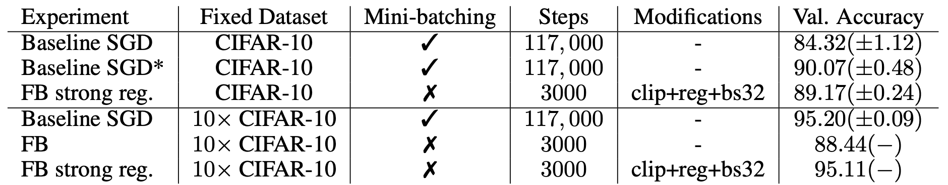
Сравнение SGD и GD. ResNet-18. Без аугментаций
Обучение с GD при таком эксперименте является стабильней, чем SGD:
GD не требует подбора новых гиперпараметров модели при ограничении градиента и регуляризации (89.17% acc)
SGD без подбора гиперпараметров модели показывает себя хуже (84.32%). С подбором – 90.07%

Slide 10
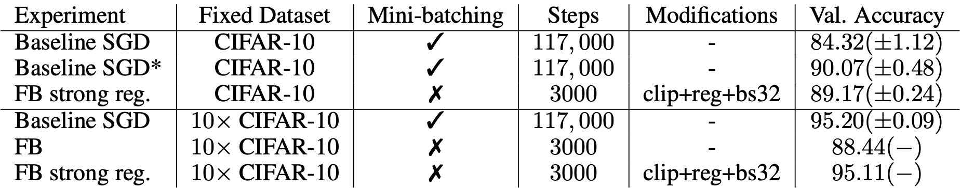
Сравнение SGD и GD. ResNet-18.
Фиксированные аугментации.

Slide 11
Выводы
GD может достигать таких же значений качества, что и SGD, но при этом GD требуется больше итераций до сходимости в “хорошие” оптимумы
SGD не обязателен для обобщения модели
SGD не может сам по себе объяснять хорошее обобщение модели

Slide 12
Ревьюер (Артем Стрельцов)
В статье описана роль SGD и GD в аспекте обобщающей способности модели. В частности, авторы сравнивают SGD с full-batch GD вкупе с применением явной регуляризации к последнему. На примере нескольких архитектур и CIFAR-10 авторы показывают, что full-batch подход может достичь результатов SGD, если применить к нему ряд улучшений (регуляризация, клиппинг, увеличенный LR и так далее).
В результате авторы подкрепляют свои предположения экспериментами, где можно наблюдать, что GD с правильной регуляризацией действительно доходит до качества SGD.

Slide 13
Ревьюер (Артем Стрельцов)
Положительные стороны:
Статья хорошо написана, в аппендиксе много подробных экспериментов.
В целом, авторы учли все замечания после публикации и опубликовали вторую версию статьи – сделали более понятный абстракт, добавили еще экспериментов, а также обновили заключение, с оговоркой, что обновление на полном батче все еще сильно хуже по производительности: “Nonetheless, our training routine is highly inefficient compared to SGD (taking far longer run time), and stochastic optimization remains a great practical choice for practitioners in most settings.”
Большая ценность, хоть и больше эвристик, чем теоретических обоснований: авторы показывают, что в целом обобщающая способность модели с обычным GD и явной НЕстохастической регуляризацией примерно сравнима с SGD, где эта регуляризация неявная

Slide 14
Ревьюер (Артем Стрельцов)
Отрицательные стороны:
В первой версии казалось, будто авторы считают, что GD в данном случае предпочтительнее SGD, в новой версии это поправили, с оговоркой про скорость при использовании GD, но не указали, насколько это все же дольше.
Не очень понятно, как сложится картина на других (например, больших) наборах данных – в статье это не описано.
Также из статьи не очень ясно, можно ли добавить какую-нибудь явную регуляризацию поверх SGD, чтобы улучшить модель.
Не понятно, почему увеличение learning rate в два раза дает результат лучше, нет какого-то явного обоснования

Slide 15
Ревьюер (Артем Стрельцов)
Воспроизводимость:
Просто с точки зрения кода, в целом авторы статьи достаточно хорошо расписали подробности экспериментов, и выглядит, как будто их нетрудно реализовать, но
Это все тяжело с точки зрения необходимости иметь достаточные вычислительные мощности

Slide 16
Ревьюер (Артем Стрельцов)
Итог:
Оценка – 7
Уверенность – 4

Slide 17
Хакер
Гольдман Артур

Slide 18
Идея
В статье исследуются модели, применимые в задаче компьютерного зрения. Стало интересно попробовать обучить задачу из другой области с помощью Full GD.
Хотелось выбрать несложные задачи: задача легко формулируется, обучаемая сеть содержит небольшое количество параметров.

Slide 19
Задача 1. Классификация имен
Первый эксперимент построен по мотивам официального туториала: https://pytorch.org/tutorials/intermediate/char_rnn_classification_tutorial.html
Задача: классифицировать имя в один из 18-ти языков
Данные: ~20 тыс. имен (16 тыс на обучение, 4 на валидацию, разбиваем в соответствии с балансом классов)
Сеть: RNN, ~ 27 тыс параметров

Slide 20
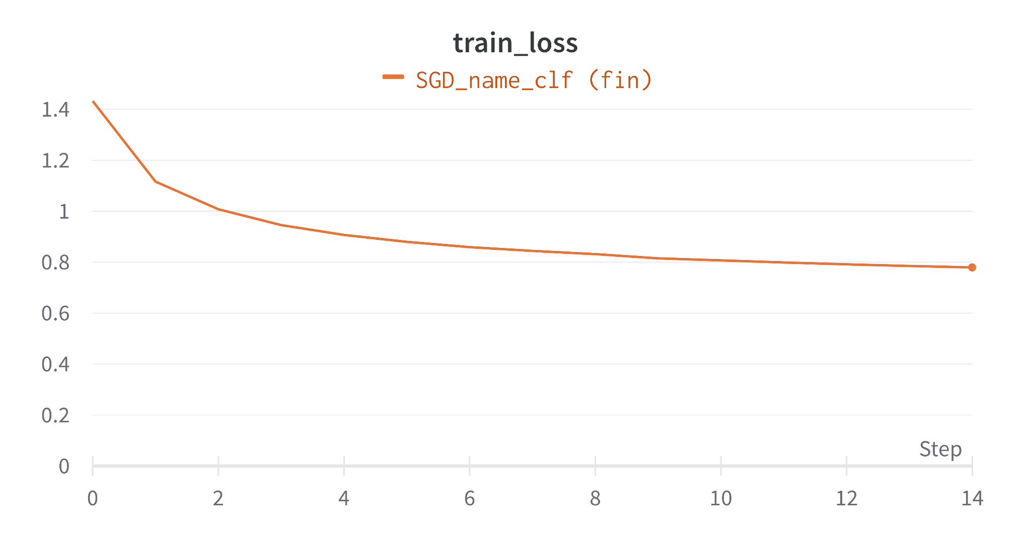
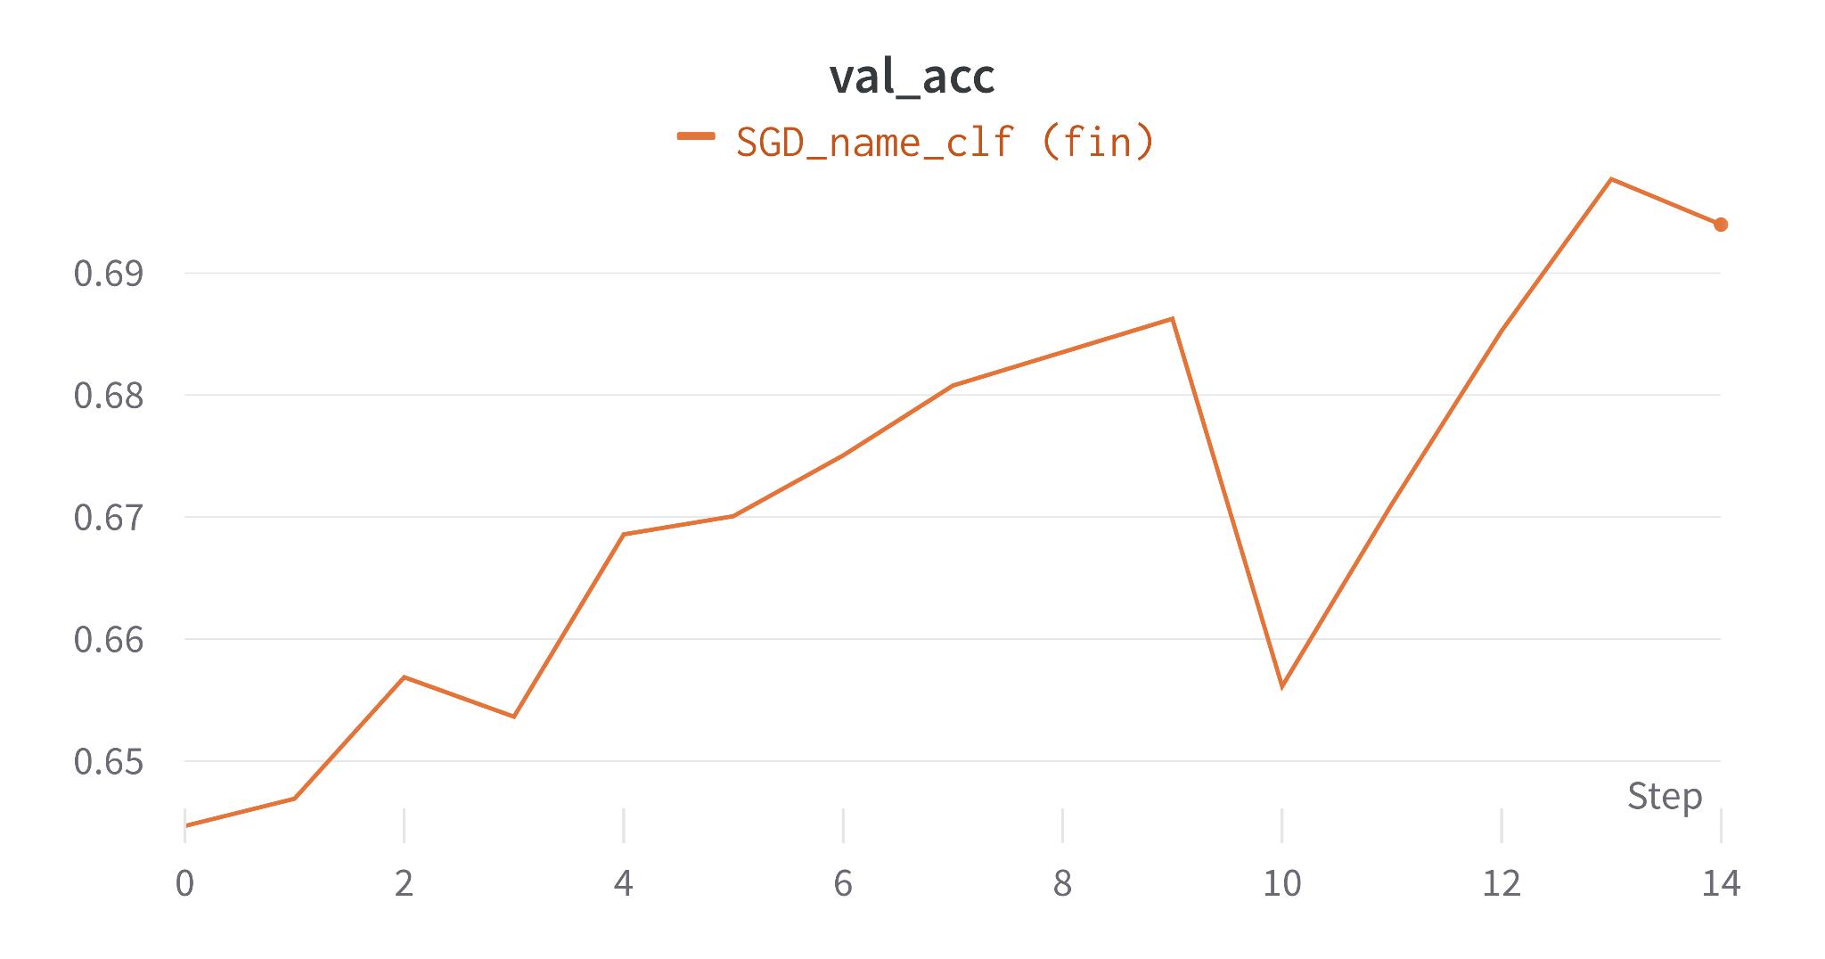
Классификация имен. SGD Baseline
Запуск немного модифицированного туториала на 15 эпох: качество на валидации ~ 0.69

Slide 21
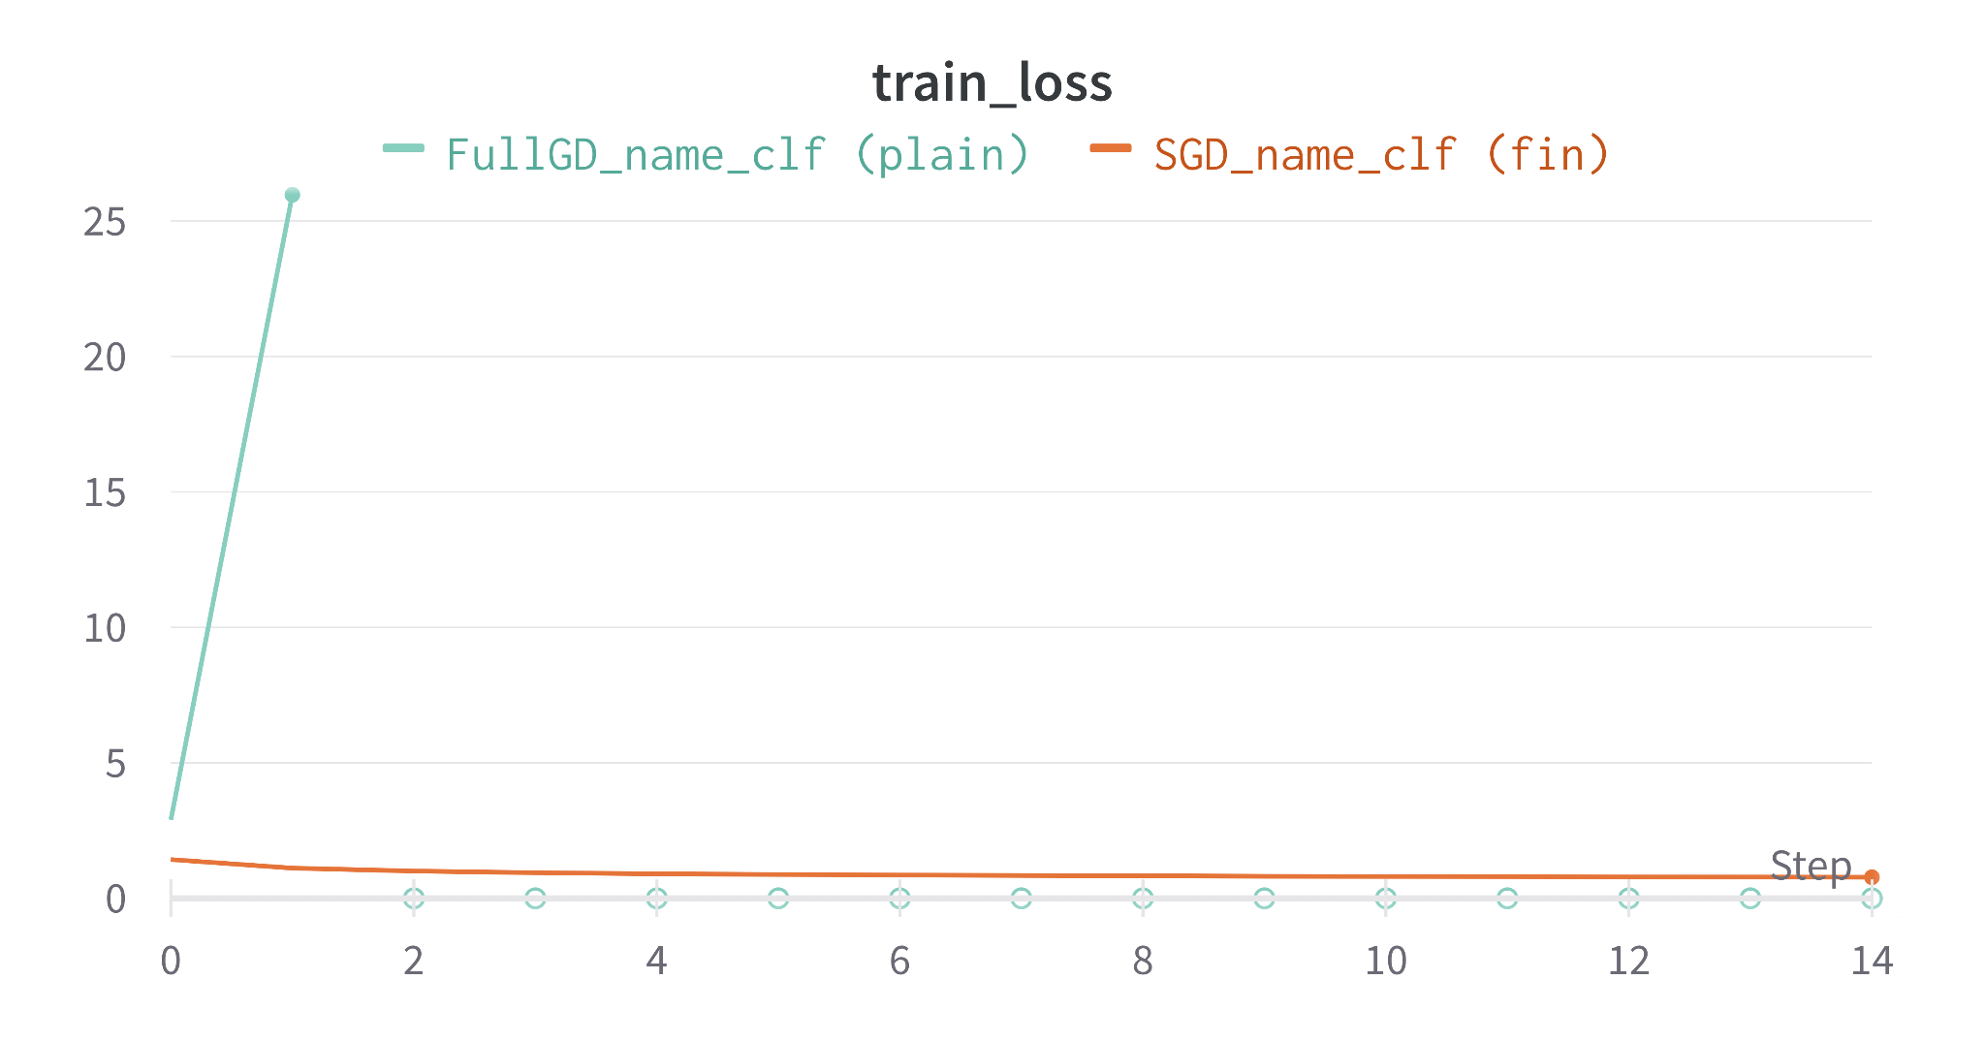
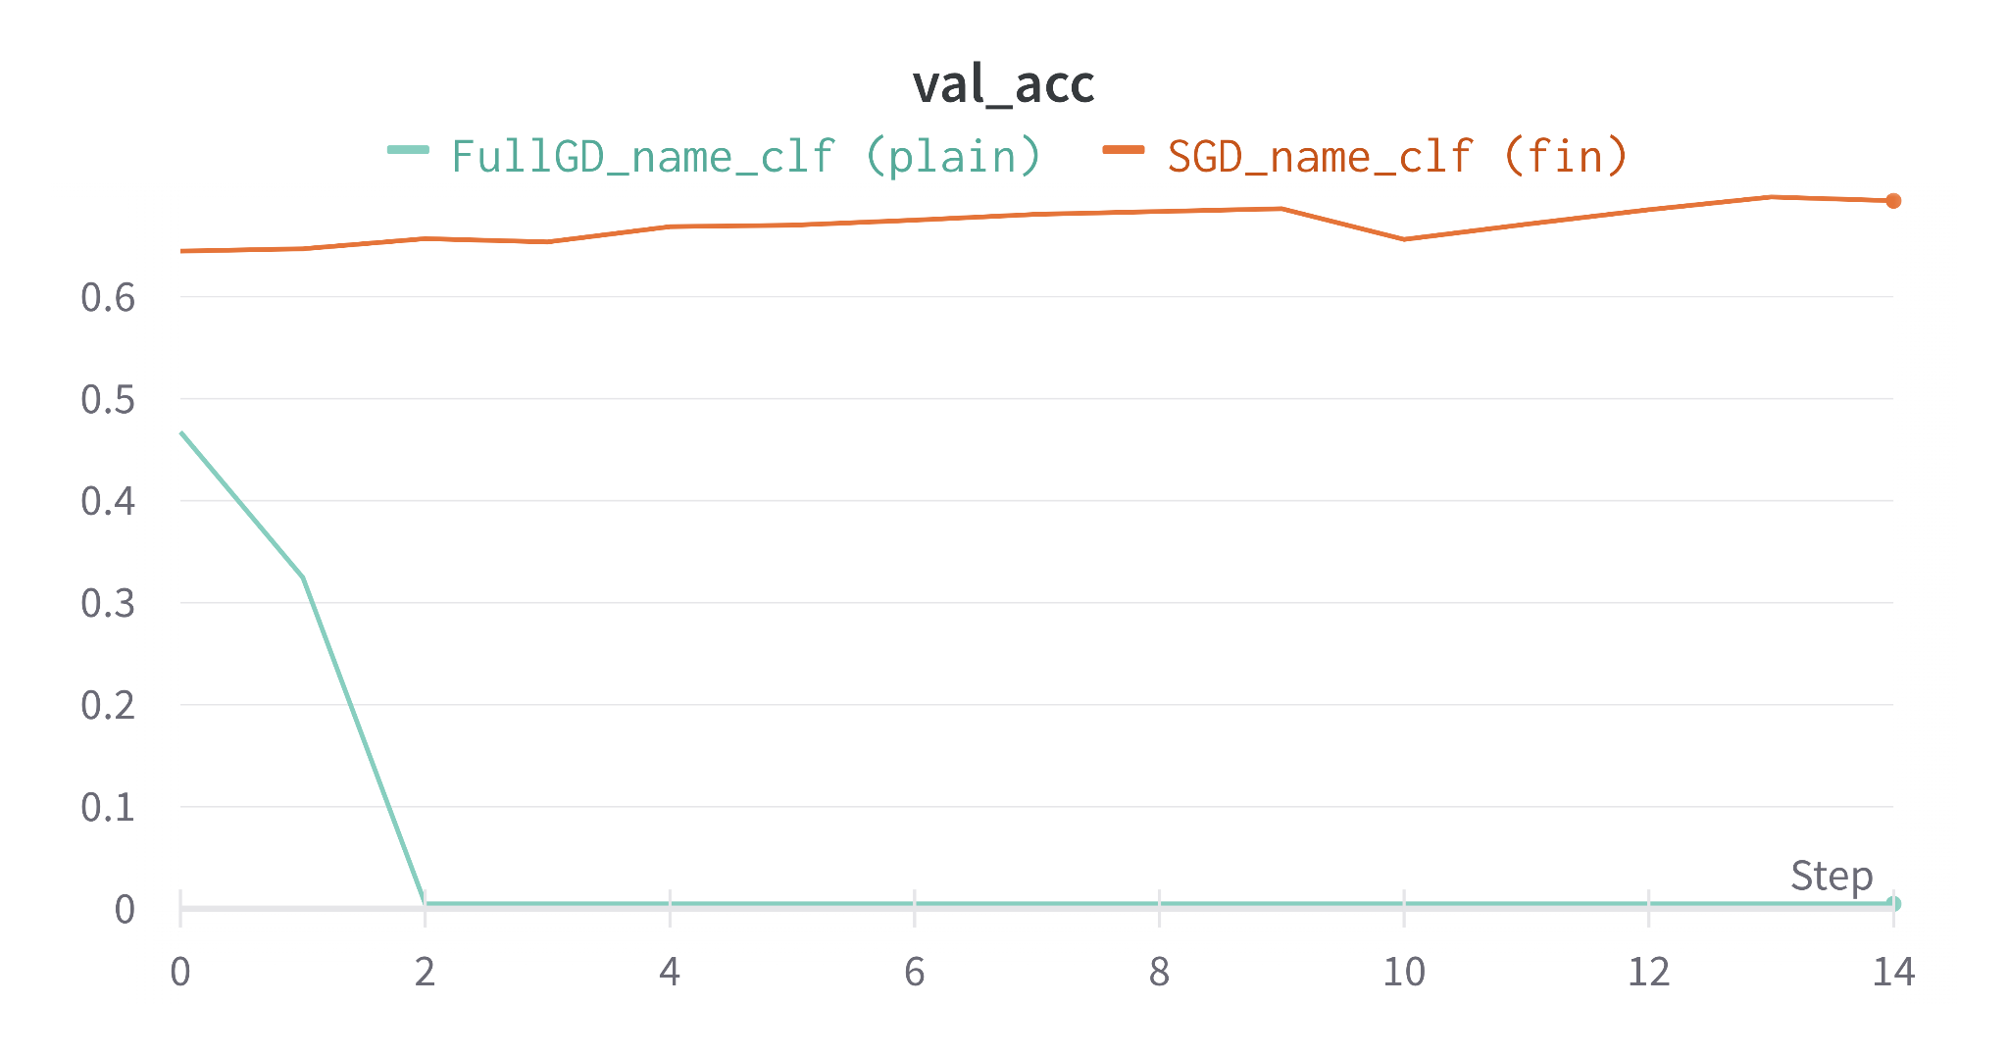
Классификация имен. Full GD, naive launch
Что будет, если в предыдущем запуске просто поменять SGD на Full GD

Slide 22
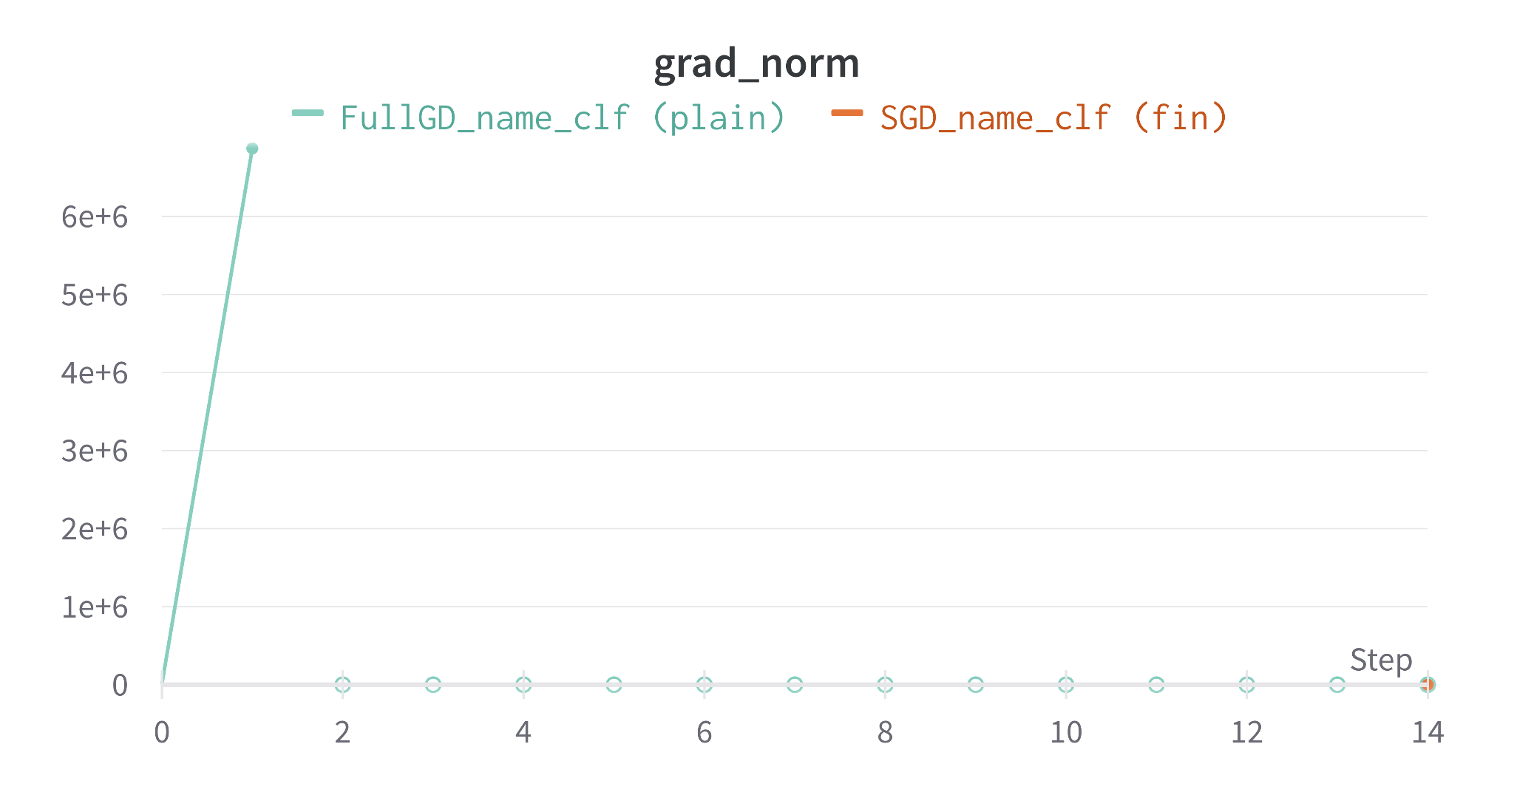
Причина?
Градиента SGD даже не видно, но он там есть

Slide 23
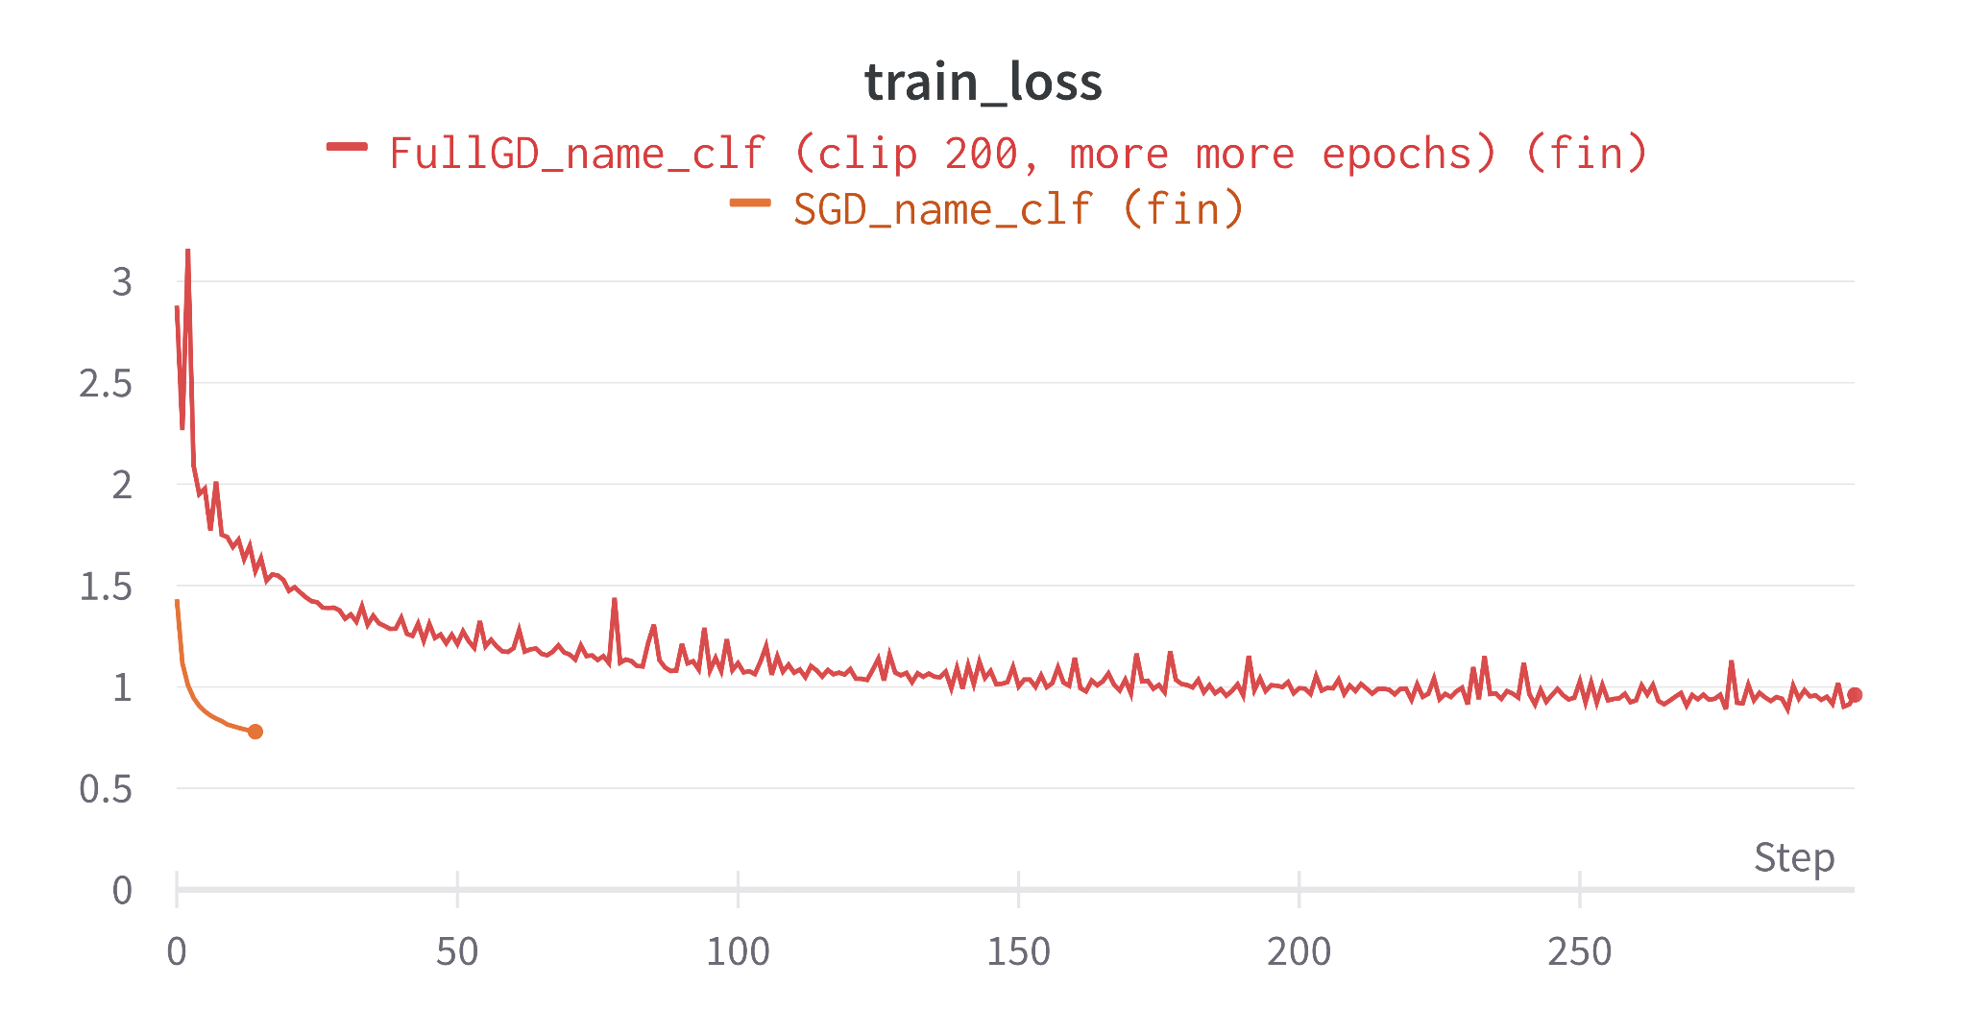
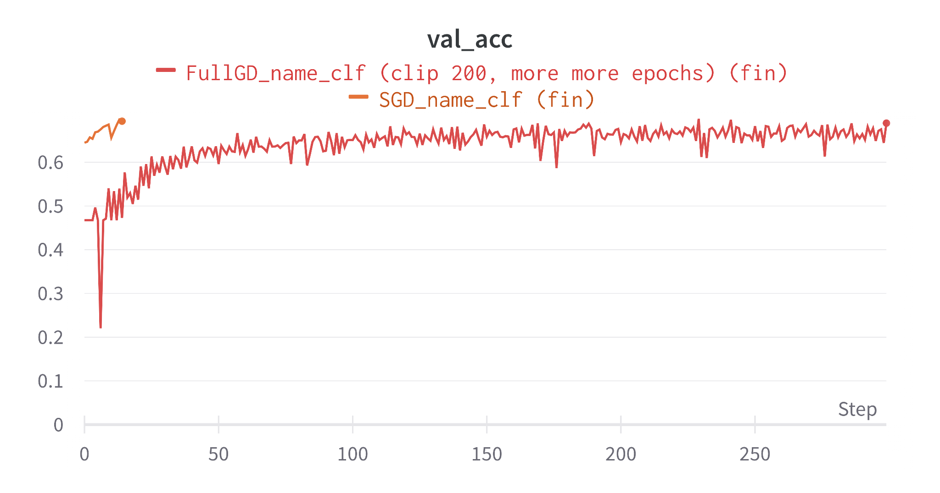
Классификация имен. Full GD, gradient clip 200 + more epochs (300)
Качество на валидации: ~ 0.68

Slide 24
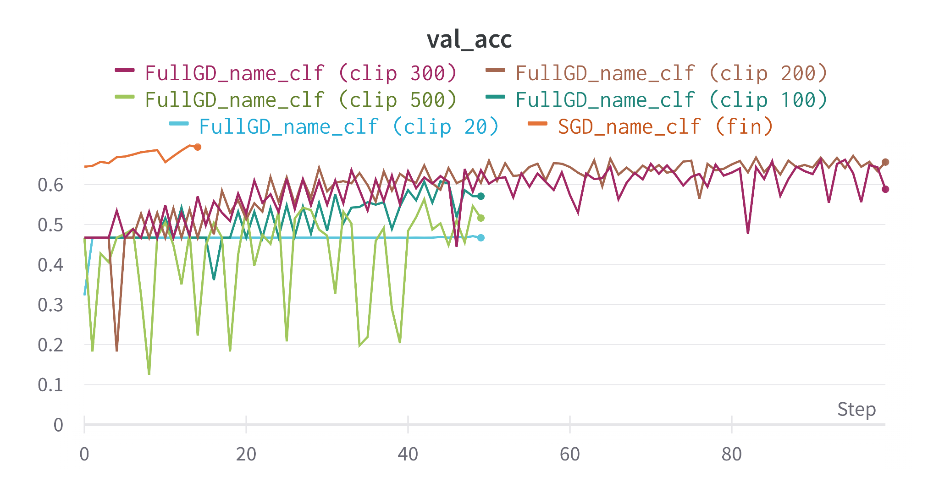
(After extensive hyperparameter search)

Slide 25
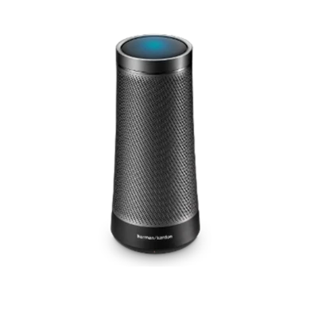

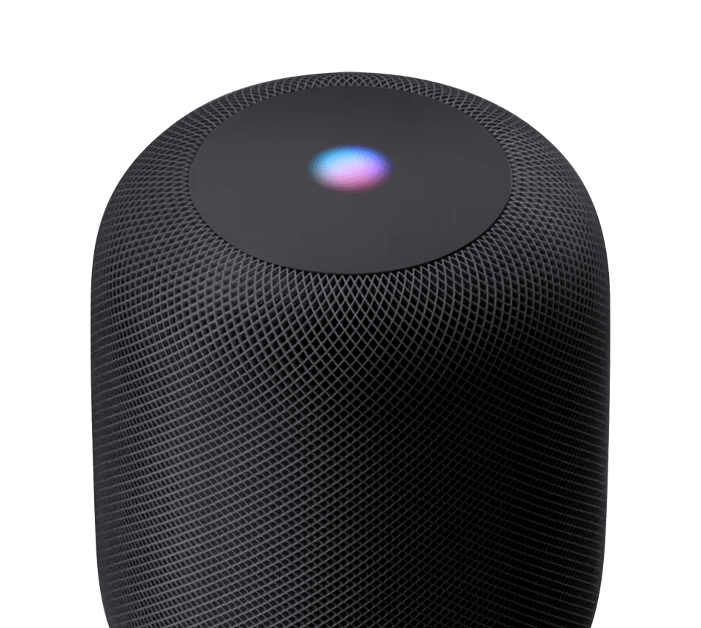
Задача 2. KeyWord Spotting (KWS)
Задача: научиться распознавать ключевое слово (‘Ok Google’, ‘Эй, Алиса’, ‘отправь (СОП до дедлайна)’)
(Картинки и информация взяты из курса DLA ВШЭ: https://github.com/markovka17/dla)

Slide 26
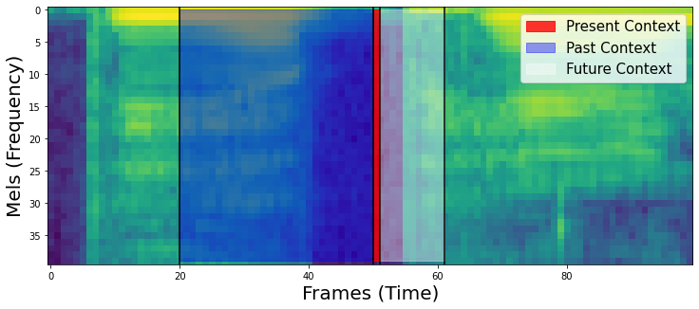
KWS. Как выглядит обучение.

Slide 27
KWS
Специфика задачи: модель нужна максимально легкой, что как раз нам подходит
Эксперимент основан на семинаре курса DLA ВШЭ: https://github.com/markovka17/dla/blob/2021/week06/seminar.ipynb
Будем отделять 3 выбранных слова от всех остальных.
Данные: https://www.tensorflow.org/datasets/catalog/speech_commands
Модель: Conv2d+GRU+Attention+Linear, ~ 70 тыс параметров

Slide 28
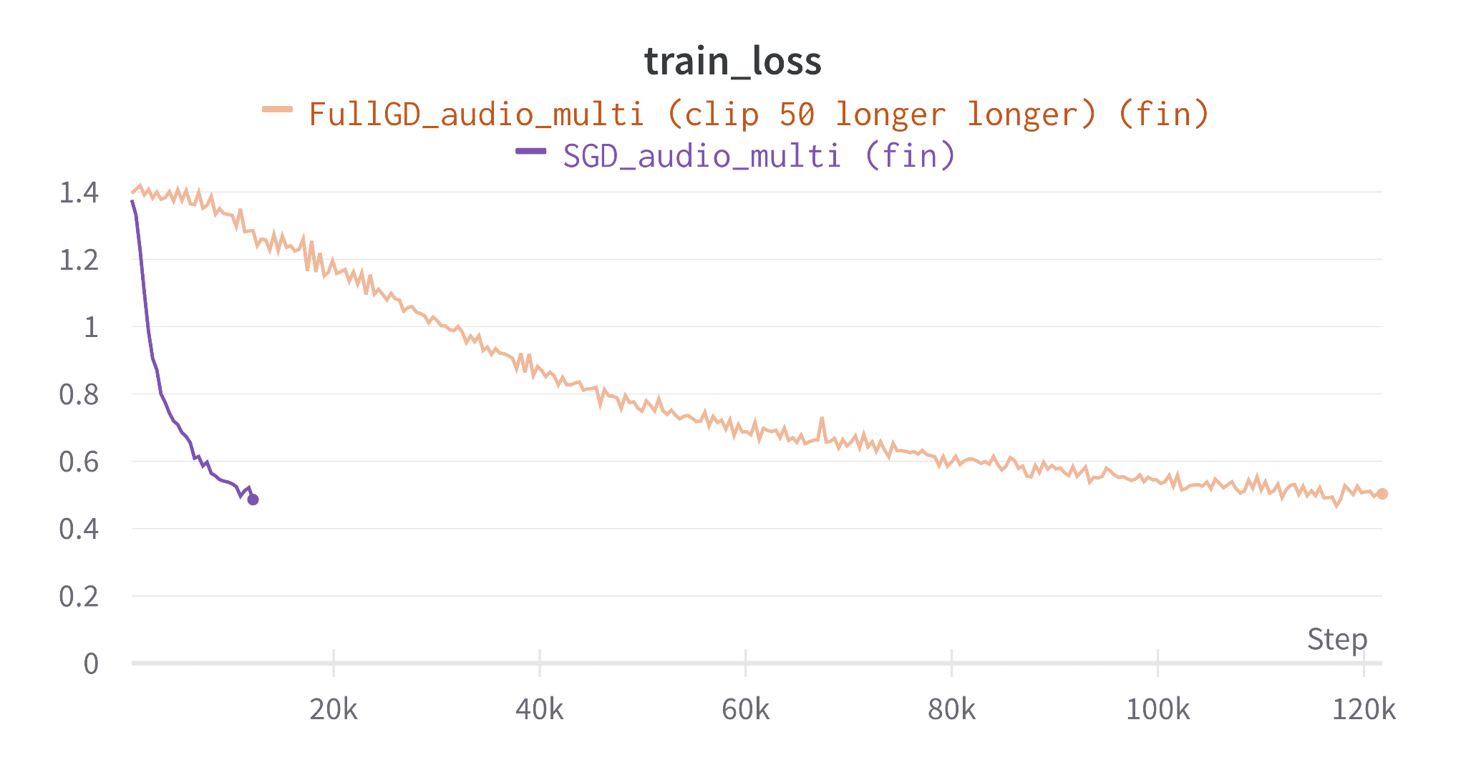
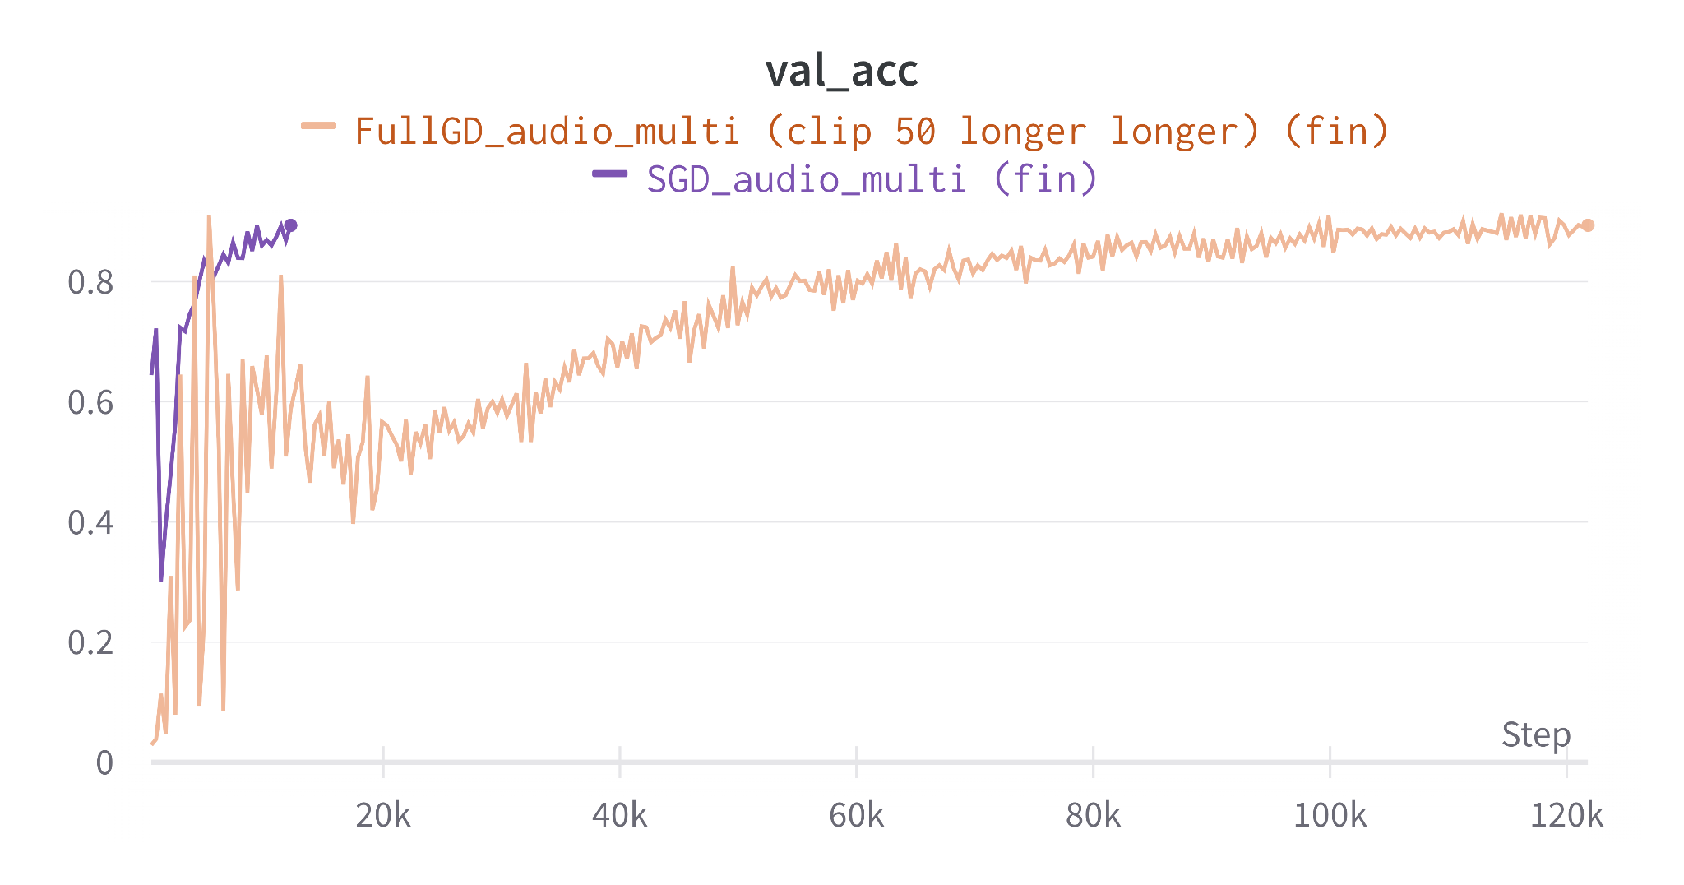
KWS. Такие же эксперименты как с именами
SGD, 30 эпох, качество на валидации: ~0.89
Full GD, grad clip 50, 300 эпох, качество на валидации: ~0.89

Slide 29
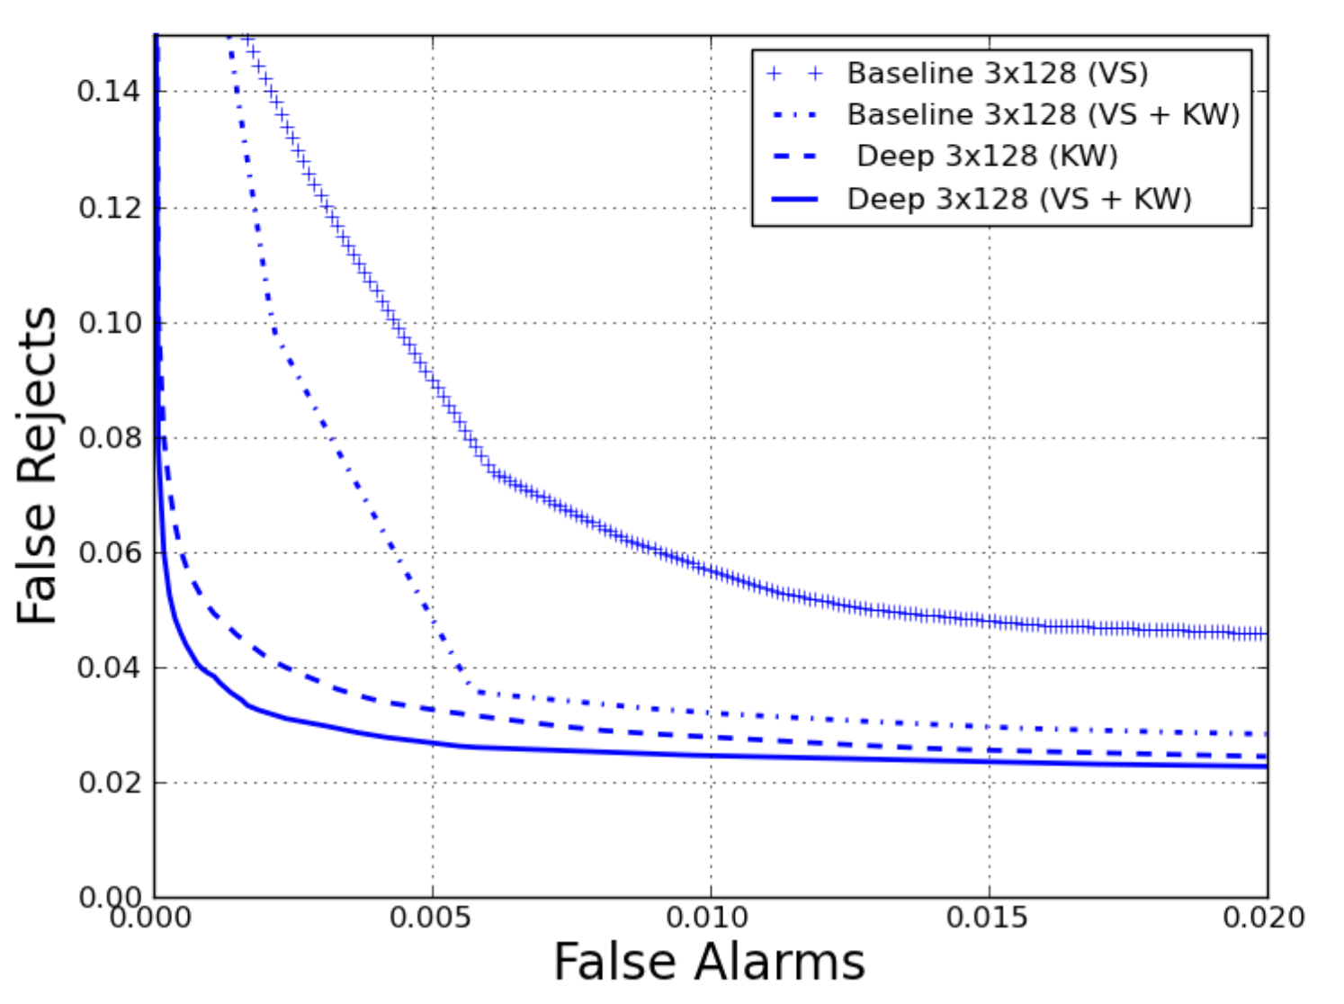
KWS. Качество на валидации - это всё?
Вспоминая курс МО известно, что уверенность предсказания можно измерить с помощью метрики AUC-ROC. В KWS есть похожая метрика: AUC-FA-FR. Чем она ближе к 0, тем лучше.

Slide 30
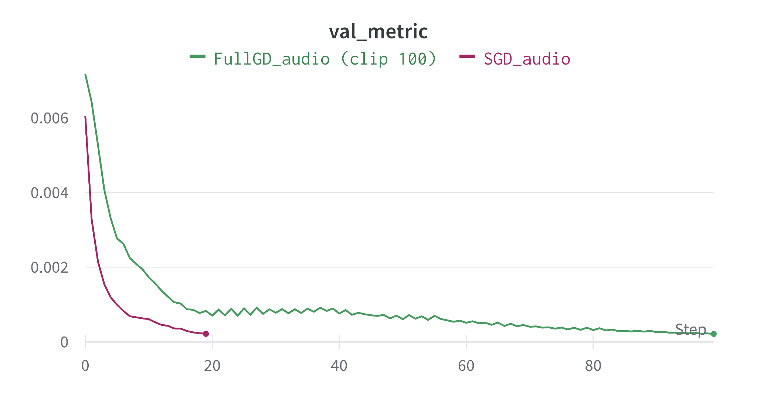
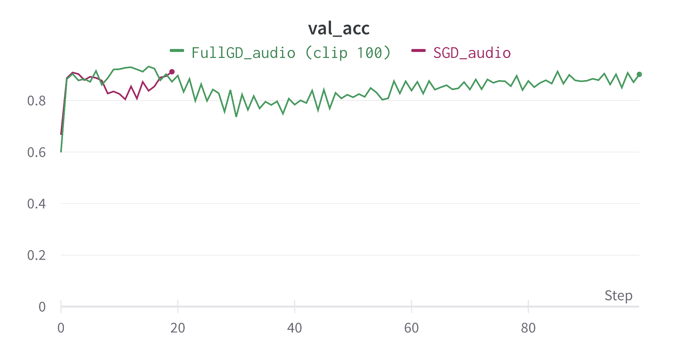
KWS. Binary classification
Метрика у SGD: ~0.000217, у FullGD: ~0.000214
(А если учить с помощью Adam, то вообще можно получить ~3e-5)

Slide 31
Вывод
Данные эксперименты скорее показывают, что возможно достичь качество, полученное с помощью SGD, используя Full GD и различные регуляризации. В экспериментах запуски SGD не доводились до наилучшего возможного качества, но даже полученный результат подтверждает намерение статьи рассматривать Full GD процедуры в теории. Однако даже на легких задачах видно что это неэффективно с практической точки зрения.

Slide 32
Наблюдения
Gradient clipping сильно регуляризует обучение. Очень полезно его использовать в своих задачах (даже при Stochastic обучении)
Важно смотреть не только на точность предсказания, но и на их уверенность
В некоторых экспериментах можно заметить ситуацию с преодолением границы bias-variance tradeoff, описанную в статье deep double descent https://arxiv.org/pdf/1912.02292.pdf

